Slide 1
第5章 多维数组和广义表
1．教学目的：
掌握数组和广义表的定义、特点及典型算法。
2．教学要求：
①掌握数组在以行为主的存储结构中的地址计算方法。
②掌握矩阵实现压缩存储时的下标变换。
③理解稀疏矩阵的两种存储方式的特点和适用范围，领会以三元组表示稀疏矩阵时进行运算采用的处理方法。
④掌握广义表的定义及其存储结构，学会将广义表分解为表头，表尾的方法。

Slide 2
3．教学重点：
①掌握特殊矩阵的压缩存储。
②掌握稀疏矩阵采用三元组存储时典型算法的实现。
③广义表的定义、运算。

Slide 3
5.1 多维数组
5.1.1 数组的定义
数组是非常有用的数据结构，几乎所有的高级程序设计语言都提供了数组类型。
特点：
元素本身可以是具有某种结构的数据，但属于同一数据类型。
比如：一维数组可以看作一个线性表，二维数组可以看作“数据元素是一维数组”的一维数组，依此类推。

Slide 4
如图是一个m行n列的二维数组
矩阵A_{m×n}看成n个列向量的线性表 ，
A=(α ₁ α ₂ … α _{j} …α _{n} )
a₁₁ a₁₂ … a_{1j} … a_{1n}
a₂₁ a₂₂ … a_{2j} … a_{2n}
a₁₁ a₁₂ … a_{1j} … a_{1n}
a₂₁ a₂₂ … a_{2j} … a_{2n}
A_{m×n}=
…
…
…
…
a_{i1} a_{i2} … a_{ij} … a_{in}
A_{m×n}=
…
…
…
…
…
…
…
…
a_{i1} a_{i2} … a_{ij} … a_{in}
a_{m1} a_{m2} … a_{mj} … a_{mn}
…
…
…
…
a_{m1} a_{m2} … a_{mj} … a_{mn}
也可看成m个行向量的线性表
B
=
a₁₁ a₁₂ … a_{1j} … a_{1n}
a₂₁ a₂₂ … a_{2j} … a_{2n}
(
β₁
推广：
n维数组—每个数据元素受n个关系的约束，任一单个关系，仍是线性关系。
β₂
A_{m×n}=
…
…
…
…
…
a_{i1} a_{i2} … a_{ij} … a_{in}
β_{i}
…
…
…
…
…
a_{m1} a_{m2} … a_{mj} … a_{mn}
β_{m}

Slide 5
通过以上分析可总结出数组具有以下性质：
⑴ 数组中数据元素数目固定。
⑵ 数组中数据元素具有相同的数据类型。
⑶ 数组中每一个数据元素由唯一的一组下标来标识。
⑷ 数组是随机存取的存储结构。
在数组上不能做插入、删除数据元素的操作。
通常在各种高级语言中，数组一旦被定义，每一维的大小及上下界都不能改变。
两种操作：
⑴ 取值操作：给定一组下标，读其对应的数据元素。
⑵ 赋值操作：给定一组下标，存储或修改其相对应的数据元素。

Slide 6
二维数组形式化表示为：
A=(D,R)
D={a_{0,0},a_{0,1},……a_{0,m},……,a_{m-1,n-1}}
R={Row,Col}
Row={<a_{0,0},a_{0,1}>,<a_{0,1},a_{0,2}>……,……<a_{0,n-2},a_{0,n-1}>,<a_{1,0},a_{1,1}>……}
Col ={< a_{0,0},a_{1,0}>,<a_{1,0},a_{2,0}>……,……<a_{n-2,0},a_{n-1,0}>,<a_{0,1},a_{1,1}>……｝
其中
Row是行关系，Col是列关系

Slide 7
5.1.2 数组的存储结构
数组的顺序存储结构有两种：
1. 按行序存储。如：BASIC、 COBOL和PASCAL语言。
2. 按列序存储。如：FORTRAN语言。
a₁₁
a₁₁
a₁₂
a₂₁
a₁₁
a₁₂
a₁₃
a₁₃
a₁₂
a₂₁
a₂₂
a₂₃
a₂₁
a₂₂
a₂₂
a₁₃
a₂₃
a₂₃
(a) 2×3数组的逻辑状态
(b) 以行为主序
(c) 以列为主序
图5.2 2×3数组的物理状态

Slide 8
设有二维数组Amn，按元素的下标求其地址的计算：
设数组的基址为LOC(a₁₁)，每个数组元素占据k个地址单元，那么a_{ij}的物理地址计算：
1 以“以行为主序”的分配为例：
LOC(a_{ij})=LOC(a₁₁)+((i-1)*n+j-1)*k
2 以“以列为主序”的分配比例：
LOC(a_{ij})=LOC(a₁₁)+((j-1)*m+(i-1))*k
3 在C语言中，数组中每一维的下界定义为0，则：
LOC(a_{ij})=LOC(a₀₀)+(i*n+j)*k

Slide 9
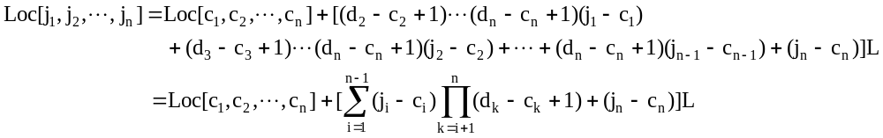
对于三维数组Amnp，即m × n × p数组，对于数组元素aijk，其物理地址为：
Loc(aijk)=Loc(a111)+((i-1)×n×p+(j-1)×p+k-1)×L
推广到一般的三维数组：A[c1..d1][c2..d2][c3..d3]，则aijk的物理地址为
Loc(aijk)=Loc(a c1 c2 c3)+((i-c1)×(d2-c2+1)×(d3-c3+1)
+(j-c2)×(d3-c3+1)+(k-c3))×L
对于n维数组A(c1..d1, c2..d2, …, cn..dn)，我们只要把上式推广，就可以容易地得到ｎ维数组中任意元素aj1j2…jn的存储地址的计算公式：
容易看出，数组元素的存储位置是其下标的线性函数，一旦数组下标确定之后，数组中的元素可随机存取。我们称具有这一特点的存储结构为随机存储结构。

Slide 10
5.2 特殊矩阵的压缩存储
矩阵：是一个二维数组，是科学和工程计算问题中常用到的数据模型。
特殊矩阵：矩阵中的元素分布呈现某种规律。
为了节省存储空间，特别是在高阶矩阵的情况下，可以利用特殊矩阵的分布规律对他们进行压缩存储。
压缩存储：为多个值相同的元素只分配一个存储空间，值为零的元素不分配空间。
注意：
压缩存储时，节约了存储单元，但在压缩后还需解决如何找到某元素的方法，因此，还必须给出压缩前下标和压缩后下标之间的变换公式，使压缩存储变得有意义。

Slide 11
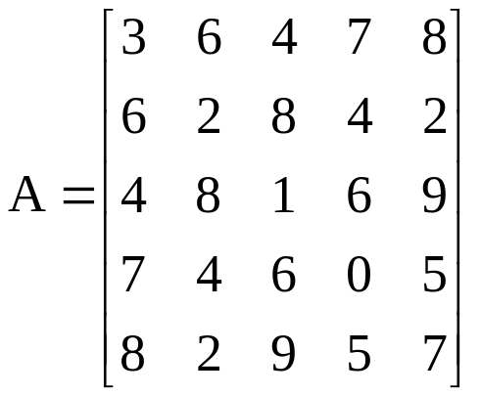

5.2.1 对称矩阵
特点：在一个n阶方阵中，有a_{ij}=a_{ji} ，其中1≤i、j≤n。
如图所示是一个5阶对称矩阵
对于对称矩阵，因其元素满足a_{ij}=a_{ji}，只需存储其下三角（或上三角）,即可实现压缩存储。

Slide 12
对于n阶对称方阵，将 ？ 个元素压缩到 ？ 个空间中。
n×n
n(n+1)/2
对下三角部分以行为主序顺序存储到一个向量中去，在下三角中共有n×(n+1)/2个元素，因此，不失一般性，设存储到向量SA[n(n+1)/2]中。设矩阵元素a_{ij}存储在A数组的A[k]中，则关键问题是要找i、j与k的关系。
根据存储原则：
对于下三角元素a_{ij}，前面共有i行,这i行共有 ? 个元素,当前行中a_{ij}前亦有 ? 个元素。所以a_{ij}前共有 ? 个元素，对于上三角元素a_{ij}，由于a_{ij}=a_{ji},则访问和它对应的下三角中的a_{ji}即可。
综合起来，对于对称矩阵中的任意元素a_{ij}得到转换公式：
(i+1)*i/2
j
(i+1)*i/2+j
K=I*(I+1)/2+J (其中I=max(i,j),J=min(i,j); )

Slide 13
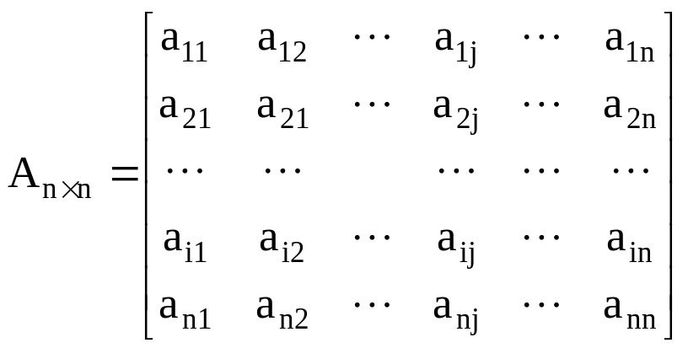
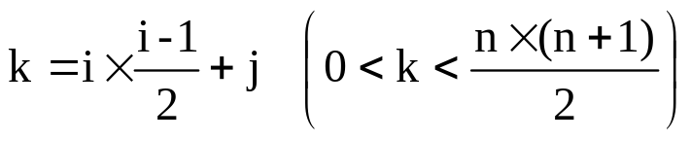

1 | 2 | 3 | 4 | 5 |  |  | … |  | n(n+1)/2
a₁₁ | a₂₁ | a₂₂ | a₃₁ | a₃₂ | a₃₃ | … | a_{n1} | a_{n2} | … | a_{n}
i≥j且1≤i≤n
若i < j
对于对称矩阵中的任意数组元素aij，若令I = max(i,j)，J = min(i,j)，则将上面两个式子综合起来得到：k = I × (I-1)/2 + J。

Slide 14
5.2.1 三角矩阵
如图为一个三角矩阵，其中c为某个常数。其中：
(a)为下三角矩阵：主对角线以上均为同一个常数；
(b)为上三角矩阵，主对角线以下均为同一个常数；
3 c c c c
6 2 c c c
4 8 1 c c
7 4 6 0 c
8 2 9 5 7
3 4 8 1 0
c 2 9 4 6
c c 1 5 7
c c c 0 8
c c c c 7
(a) 下三角矩阵
(b) 上三角矩阵
下面讨论它们的压缩存储方法，可以借用对称矩阵的压缩存储方法

Slide 15
1 下三角矩阵中元素a_{ij}(i>j)在一维数组A中，A数组的大小为 ？
n*(n+1)/2+1
其中元素a_{ij}(i<j)在数组A中的存储位置为：
k=
i*(i-1)/2+j-1 当i≥j
n*(n+1)/2 当i<j
2 上三角矩阵，也可以将其压缩存储到一个大小为n(n+1)/2的一维数组A中。其中元素a_{ij}(i<j)在数组A中的存储位置为：
k=
j*(j-1)/2+i-1 当i≤j
n*(n+1)/2 当i>j

Slide 16
5.2.1 带状矩阵
若矩阵中所有非零元素都集中在以主对角线为中心的带状区域中，区域外的值全为0，则称此矩阵为对角矩阵。
对角矩阵具有如下特点：
主对角线上下方各有b条次对角线。
b为矩阵的半带宽，2b+1为矩阵的带宽，常见的有三对角、五对角、七对角矩阵。
如图所示为三对角矩阵：
a₁₁ a₁₂
a₂₁ a₂₂ a₂₃
a₃₂ a₃₃ a₃₄
a₄₃ a₄₄ a₄₅
… … …
… …
A_{m×n}=

Slide 17
以三对角矩阵为例讨论对角矩阵的压缩存储
1.确定存储该矩阵所需的一维向量空间的大小
假设每个非零元素所占空间的大小为1个单元。
所需一维向量空间的大小为2+2+3(n-2)=3n-2
2.确定非零元素在一维数组空间中的位置
Loc[i,j] = Loc[0,0]+前i行非零元个数+第i行中a_{ij}前非零元个数;
前i行元素个数为：3×(i-1)+2 (因为第1行只有2个非零元素);
第i行中a_{ij}前非零元素个数=j-i+1，其中
-1 (j<i)
0 (j=i)
1 (j>i)
由此得到:
Loc[i, j]=Loc[0, 0]+3(i-1)+2+j-i+1
=Loc[0,0]+2i+j
j-i =

Slide 18
5.2. 2稀疏矩阵的压缩存储
稀疏矩阵：
设m×n矩阵中有t个非零元素，且t<<m×n，这样的矩阵称为稀疏矩阵。
5.2.1 稀疏矩阵 的三元组表示
在很多科学管理及工程计算中，常会遇到阶数很高的大型稀疏矩阵。若按常规的存储方法，将会浪费很多内存。
提出另外的存储方法：仅存放非零元素。
由于这类矩阵，通常零元素分布没有规律，所以：
将非零元素所在的行号、列号、及值构成一个三元组，然后再按某种规律存储这些三元组，便可以节约存储空间。

Slide 19
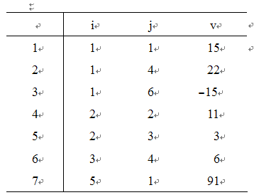
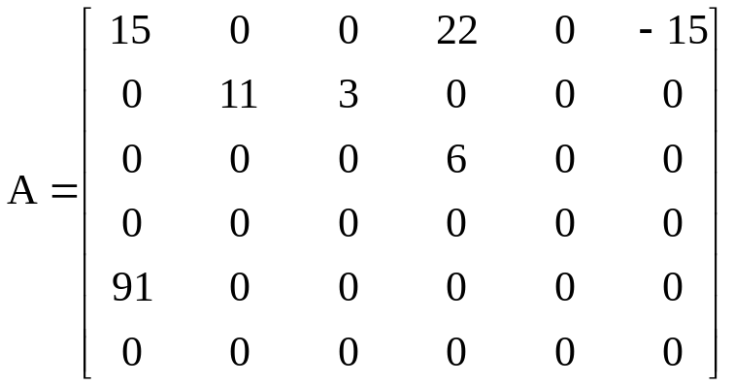
三元组表的类型说明如下：
define SMAX 1024 /*一个足够大的数*/
typedef struct
{
int i, j; /*非零元素的行、列*/
datatype v; /*非零元素值*/
}SPNode; /*三元组类型*/
typedef struct
{
int mu, nu, tu; /*矩阵的行、列及非零元素的个数*/
SPNode data[SMAX]; /*三元组表*/
} SPMatrix; /*三元组表的存储类型*/

Slide 20
1 稀疏矩阵的转置
所谓矩阵转置，是指变换元素的位置，把位于(row，col)位置上的元素换到(col，row)位置上，也就是说，把元素的行、列互换。采用矩阵的正常存储方式时，实现矩阵转置的经典算法如下：
1 void TransMatrix(datatype source[n][m], datatype dest[m][n])
2 { /*source和dest分别为被转置的矩阵和转置以后的矩阵*/
3 int i, j;
4 for(i=0; i<m; i++)
5 for(j=0; j<n; j++)
6 dest[i][j]=source[j][i];
7 }
显然，时间复杂度为O(m × n)。

Slide 21
在A的三元组存储基础上得到B的三元组表存储算法思路：
① 由A的行数、列数、非零元数目转化成B的列数、行数、非零元数目。
② 按A的列(B的行)进行循环处理：对A的每一列扫描三元组，找出相应的元素，若找到，则交换其行号与列号，并存储到B的三元组中。
1 SPMatrix *TransM1(SPMatrix *A)
2 { SPMatrix *B;
3 int p, q, col;
4 B=(SPMatrix *)malloc(sizeof(SPMatrix)); /*申请存储空间*/
5 B->mu=A->nu; B->nu=A->mu; B->tu=A->tu;
/*稀疏矩阵的行、列、元素个数*/
6 if(B->tu>0) /*有非零元素则转换*/
7 { q=1;
8 for(col=1; col<=(A->nu); col++) /*按A的列序转换*/
9 for(p=1; p<=(A->tu); p++) /*扫描整个三元组表*/
10 if(A->data[p].j==col)
11 { B->data[q].i=A->data[p].j;
12 B->data[q].j=A->data[p].i;
13 B->data[q].v=A->data[p].v;
14 q++;
15 }/*if*/
16 } /*if(B->tu>0)*/
17 return B; /*返回的是转置矩阵的指针*/
18 } /*TransM1*/
时间复杂度为O(A.n×A.len) ,
最坏情况当A.len=A.m×A.n时，时间复杂度为O(A.m×A.n²)。

Slide 22
快速转置方法：
依次按三元组表A的次序进行转置，转置后直接放到三元组表B的正确位置上。这种转置算法称为快速转置算法。
为了能将待转置三元组表A中元素一次定位到三元组表B的正确位置上，需要预先计算以下数据： 
待转置矩阵每一列中非零元素的个数。 
(2) 待转置矩阵每一列中第一个非零元素在三元组表B中的正确位置。
为此，需要设两个数组
num[col] ———— 用来存放A中第col列非零元素个数
cpot[col] ———— 用来存放A中第col列中第一个非零元素在三元组表B中的正确位置。

Slide 23
  (1) num[col]的计算方法： 
  将三元组表A扫描一遍，对于其中列号为k的元素，给相应的num[k]加1。
  (2) position[col]的计算方法： 
  position[1]=1， 
  position[col]=position [col-1]+num[col-1]，其中2≤col≤A.nu。
其中：
举例：
row
col
e
row
col
e
1
1
2
12
1
1
3
-3
2
1
3
9
2
1
6
15
3
3
1
-3
3
2
1
12
4
3
6
14
4
2
5
18
5
4
3
24
5
3
1
9
6
5
2
18
6
3
4
24
7
6
1
15
7
4
6
-7
8
6
4
-7
8
6
3
14
(a) 三元组表A
(b) 三元组表B
col
1
2
3
4
5
6
7
num[col]
2
2
2
1
0
1
0
Position[col]
1
3
5
7
8
8
9

Slide 24
算法如下：

SPMatrix*FastTM (TSMatrix *A)
{SPMatrix *B;
int col, t, p， q; 
int num[MAXSIZE], cpot[MAXSIZE];
B->tu=A->tu; B->nu=A->mu;
B->mu=A->nu; 
if (B->tu)
{for (col=1; col<=A->nu; col++)
num[col]=0; 
for(t=1; t<=A->tu; t++)
num[A->data[t].col]++;
将矩阵A转置为B所指的矩阵
cpot[1]=1; 
for(col=2; col<A->nu; col++)
cpot[col]=cpot[col-1]+num[col-1]; for(p=1; p<A.tu；p++)
{col=A.data[p].col;
q=cpot[col]; 
B->data[q].row=A.data[p].col; 
B->data[q].col=A.data[p].row; 
B->data[q].e=A.data[p].e
cpot[col]++; }
}}
计算每一列的非零元素的个数
求col列第一个非零元素在B.data[]的位置

Slide 25
快速转置算法时间耗费在四个并列的单循环上，这四个并列的单循环分别执行了A.nu，A.tu，A.nu，A.tu次；
因而总的时间复杂度为O(A.nu)+O(A.tu)+O(A.nu)+O(A.tu)。
当待转置矩阵M中非零元素个数接近于A.mu×A.nu 时，其时间复杂度接近于经典算法的时间复杂度O(A.mu×A.nu)。
空间耗费上除了三元组表所占用的空间外，还需要两个辅助向量空间，
即num[1..A->nu]，cpot[1..A->nu]。
可见，算法在时间上的节省，是以更多的存储空间为代价的。

Slide 26
5.3 广 义 表
⒈ 广义表的定义
是n个数据元素a1，a2，…，ai，…，an的有序序列。
一般记为： LS=（a1，a2，a3， …，an）
广义表广泛地应用于人工智能等领域的表处理语言LISP语言中。
其中 （1）ai是单个元素或是一个广义表，称为LS的原子或子表
（2）长度：n是广义表的长度。
（3）表头：a1是广义表LS的表头
（4）表尾：其余元素组成的表是表尾。
（5）广义表示一个递归定义的表。

Slide 27
下面给出一些广义表的例子，以加深对广义表概念的理解。
D=( )空表；其长度为零，深度为1。
A=(a, (b, c)) ；表长度为2的广义表，其中第一个元素是单个数据a，第二个元素是一个子表(b，c) ，深度为2。 
B=(A,A,D)；长度为3的广义表， 其前两个元素为表A， 第三个元素为空表D ，深度为3。
C=(a,C)；长度为2递归定义的广义表，C相当于无穷表(a，(a,(a，(…)))) ，深度为无穷。
下面以广义表A为例， 说明求表头、 表尾的操作：
head(A)=a 表A的表头是a。
tail(A)=((b,c)) 表A的表尾是((b,c))。
广义表的表尾一定是一个表。

Slide 28
⒉ 广义表的性质
从上述广义表的定义和例子可以得到广义表的重要性质：
⑴ 广义表是一种多层次的数据结构。广义表的元素可以是单元素，也可以是子表，而子表的元素还可以是子表，…。把与树对应的广义表叫纯表。
⑵ 广义表可以是递归的表。把与有回路的有向图对应的表称递归表。例如表C 就是一个递归的表。
⑶ 广义表可以为其它表所共享。把与有向无环图对应的表称为再入表。如广义表B就共享表A。 在表B中不必列出表A的内容，只要通过子表的名称就可以引用该表。
各种表的关系满足：
线性表<纯表<再入表<递归表

Slide 29
⒉ 广义表的性质
从上述广义表的定义和例子可以得到广义表的重要性质：
⑴L(a,b)纯表
(2)A(x,L)纯表
(3)B(A,y)纯表
(4)C(A,B)再入表
(5)D(a,D) 递归表

Slide 30
⒊ 广义表基本运算
基本操作，取头操作（Head）和取尾操作（Tail）。
根据广义表的表头、表尾的定义可知，对于任意一个非空的广义表，其表头可能是单元素也可能是广义表，而表尾必为广义表。
例如：
那么：
A＝( )
B＝(e)
C＝(a,(b,c,d))
D＝(A,B,C)
E＝(a,E)
F＝(( ))
head(B)＝e tail(B)=( )
head(C)＝a tail(C)=(b,c,d)
head(D)=A tail(D)=(B,C)
head(E)=a tail(E)=(E)
Head(F)=( ) tail(F)=( )
例如：L=(a，(b，(c，d)，e)，f) 如何访问到d ？

Slide 31
5.3.2 广义表的存储
广义表的存储结构：
顺序存储结构无法实现， 单链表无法存储。
例如：L=(a，(b，(c，d)，e)，f) 如何访问到d？
head(tail(head(tail(head(tail(L))))))=d
任何一个非空的广义表都可以分解成表头和表尾两部分，表中的每个元素可用一个结点来表示。
有两类结点：
(1) 单个元素结点：有两个域：标志域和值域。
(2) 表结点：由三个域构成：标志域、指向表头的指针域和指向表尾的指针域。

